Slide 1
DNA Restriksiyon Enzimleri
Rstriksiyon endonükleaz (RE) enzimleri kısa DNA dizilerini özgül olarak tanıyan, bu dizilere yakın bölgelerden veya bu diziler içindeki spesifik bölgelerden DNA’yı kesen yapılardır.
Günümüzde 230’un üzerinde farklı DNA dizilimini tanıyan yaklaşık 3000’den fazla RE bulunduğu belirtilmektedir.
RE’nin büyük bir kısmı bakterilerde çok az bir kısmı da virüs ve ökaryotlarda bulunmaktadır.
Her bakteri, en az bir tane olmak üzere RE’ne sahiptir.

Slide 2
Bazı RE’leri ve Kesim Noktaları
BamH I (Bacillus amyloliqueficiensH)
5’ GGATCC 3’
3’ CCTAGG 5’
EcoR I (Escherichia coli RY13)
5’ GAATTC 3’
3’ CTTAAG 5’
EcoR V (Escherichia coli J62plg74)
5’ GATATC 3’
3’ CTATAG 5’
Hind III (Haemohilus influenzae R)
5’ AAGCTT 3’
3’ TTCGAA 5’
Kpn I (Escherichia coli RY13)
5’ GGTACC 3’
3’ CCATGG 5’

Slide 3
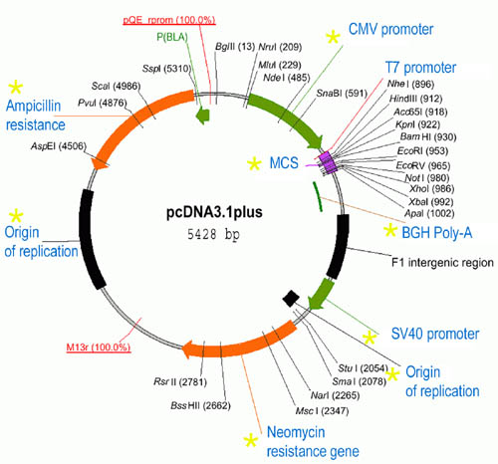
https://www.addgene.org/vector-database/2093/

Slide 4
Genler
Genler DNA üzerinde dizilmişlerdir.
Gen: bir organizmanın karakterlerinin ortaya çıkmasından sorumlu olan proteinlerin birincil yapıları olan polipeptidlere, tRNA, rNA ve diğer RNA moleküllerine ait bilgileri taşıyan genetik bilgi ünitesidir.
Şifreler halinde bulunan genetik bilginin RNA moleküllerine aktarılacak olan kodlama bölgesi dışında, bir gende birçok işlevsel birimin bir araya geldiği bilinmektedir.
Bir gende transkripsiyonunun başlama ve bitim noktaları ile transkripsiyon ve translasyonun kontrol edildiği bölgeler gibi birçok bölge bulunmaktadır.
Kromozom üzerinde kromozom üzerinde kapladığı fiziksel alana lokus adı verilmektedir.
Ökaryotlarda bir genin farklı formları da (allel) bulunmaktadır.
İşlevlerine göre genler (1) yapısal genler, (2) RNA genleri ve (3) düzenleyici genler olmak üzrere 3 grupta toplanırlar.

Slide 5
Genin Temel Yapısı
Bir gen başlıca 3 kısımdan oluşmaktadır.
Promotör
Kodlama yapan Bölge
Terminatör
+1
mRNA
Promotör: RNA polimeraz enziminin bağlanarak transkripsiyonun düzenlendiği bölgedir.
Promotör , ayrıca bir genin nerede ve ne zaman aktif olacağını da belirler. Bundan dolayı
Promotörler konstititüf (daima aktif) özellik gösterdiği gibi, doku veya organ spesifikte
olabilirler.
Kodlama yapan bölge: Proteinlerin oluşumunu kodlayan bölgedir.
Terminatör (PolyA): Transkripsiyonu (mRNA sentezi) sonlandıran bölgedir.

Slide 6
Prokaryot ve Ökaryotlarda Promotör yapıları
(c)Yüksek ökaryotlarda promotorun yapısı
Lodish vd. 1995, Yıldırım 2002 (Ed: Özcan vd.)

Slide 7
Prokaryot Gen Yapısı
Prokaryotlar içerisinde gen yapısı en iyi aydınlatılmış olan organizma grubu bakterilerdir.
Kromatin olmadığı için transkripsiyon ve translasyon aynı yerde ve ardışık olarak meydana gelir.
Bakterilerde aynı metabolik yolla ilişkili genler bir arada operon olarak isimlendirilen kümeler halinde bulunur.
Bir operonu oluşturan genlerin transkripsiyonu tek promotörden başlayarak gerçekleştirilmekte ve meydana gelen transkript birden fazla gene ait bilgiyi taşıyan bir mRNA molekülünden (polistronik mRNA) oluşmaktadır.
Prokaryot genlerinde intronlar bulunmadığından dolayı mRNA’larda sentezden sonra başka bir işlem gerçekleşmez ve doğrudan translasyona katılırlar.

Slide 8
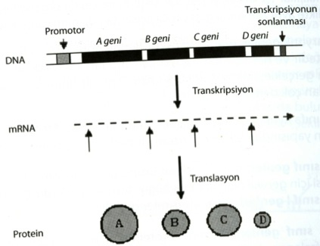
Prokaryot Gen Organizasyonu
Yıldırım vd. 2007

Slide 9
Ökaryot Gen Yapısı ve Organizasyonu
Ökaryot organizmalar basit tek hücreden ibaret olan mayalardan, kendi besinlerini sentezleyen bitkilere ve karmaşık sitemleri taşıyan gelişmiş memelilere kadar çok çeşitli organizmalardan oluşmaktadır.
Ökaryotik hücrelerde kalıtsal bilgi çekirdekte bulunmaktadır. Gen ifadesi sürecinde transkripsiyon çekirdekte, translasyon da stiplazmada farklı zaman dilimlerinde gerçekleşmeketdir.
Ökaryotik genler monosistronik olup, tek gen bir polipetide ait bilgiyi taşımaktadırlar.
Ökaryotik genler parçalı gen olarak adlandırılmaktadır. Polipeptit karşılığı olanlar kısımlar ekzon, bulunmayanlar da intron olarak isimlendirilmektedir.
Prom.
Ekzon 1
İntron 1
Ekzon 2
İntron 2
Ekzon 3
Terminatör
Asıl mRNA
Olgun mRNA

Slide 10
Ökaryot Gen Yapısı ve Organizasyonu
Ökaryotlar hücre yapısı olarak prokaryotlardan büyük farklılıklar göstermekle birlikte, gen yapısı açısından da önemli farklılıklar gösterirler.
Ökaryotik genler, primer transkriptlerine göre, başlıca 3 temel sınıfta incelenmektedir.
Her üç tipin transkripsiyonu farklı RNA polimeraz enzimleri tarafından gerçekleştirilmektedir.

Slide 11
Ökaryot Gen Yapısı ve Organizasyonu
I. Sınıf Genler: Transkripsiyon ürünü olarak ribozomal RNA (rRNA)’ların şifrelenmesi için gerekli olan genetik bilgiyi taşıyan genlerdir. Pol I veya ribozomal RNA genleri olarak da isimlendirilirler. RNA polimeraz I enzimi tarafından tek bir RNA trasnkriptinde 28S, 5.8S ve 18S çökme katsayılarına sahip 3 rRNA’yı şifrelemektedirler.
II. Sınıf Genler: Hücrede proteinlerin sentezinden ve bazı küçük RNA’ların şifrelenmesinden sorumlu olan genlerdir. Proteinlere ait bilgiyi taşıdıklarından yapısal gen olarak da adlandırılırlar. Bu sınıftaki genlerin transkripsiyonundan RNA polimeraz II enzimi sorumludur. Pol II genleri olarak da bilinirler.
III. Sınıf Genler: Transfer RNA ve diğer küçük RNA moleküllerinin sentezlenmesinden sorumlu olan bu genlerin promotör bölgeleri diğerlerinden farklı olarak genin iç bölgesinde bulunmaktadır. Transkripsiyon RNA polimeraz III enzimi tarafından gerçekleştirilir. Pol III genleri olarak da bilinirler. Translasyonda görevli olan tRNA’lar, 3’uçlarında bulunan CCA üçlüsünün A nükleotidinde amino asit taşırlar.
Promotör

Slide 12
RNA’nın Yapısı
RNA genomuna sahip bazı virüsler hariç tutulduğunda, bütün RNA molekülleri DNA içinde depolanmış bilgiden meydana gelmektedir.
Yine bazı virüs ve fajlar hariç turulduğunda, RNA tek zincirli bir polinüklleotitdir.
RNA’nın kimyasal yapısı DNA’ya çok benzer Hücrede kararlılıkları DNA ile karşılaştırıldığında daha azdır.
DNA’daki bilgi transkirpsiyonla RNA’ya aktarılır. Daha sonrada bu bilgi translasyon ile proteinleri meydana getirir.

Slide 13
RNA Tipleri
Genetik biginin transferinde 3 temel tipte RNA görev almaktadır.
1. Haberci RNA (mRNA): Protein sentezi için kalıp görevi görerek, DNA’dan gelen bilgiyi hücresel protein sentez mekanizmasına ulaştırırlar.
2. Taşıyıcı RNA (tRNA): Bir adaptör olup, mRNA üzerindeki bilgiyi okuyarak protein sentezi sırasında uzayan polipeptit zincirine uygun amino asitleri taşırlar.
3. Ribozomal (rRNA): Protein sentez makinesi olan ribozomları meydana getirmek için proteinlerle birleşirler.
İlave olarak, deüzenleyici göreve sahip çok sayıda özelleşmiş RNA bulunur.
Tipik bir hücre, DNA’ya göre 10 kat daha fazla RNA içerir.

Slide 14
tRNA
tRNA toplam hücresel RNA’nın %15’ini meydana getirmekte olup, küçük ve tek zincirli yapının üç boyutlu yapıda katlanmasından oluşmaktadır.
Bakterilerde ve ökaryotlarda 73 ile 93 nükleotide sahiptirler.
Mitokondriler daha küçük ve farklı tRNA’lara sahip olabilmektedirler.
Her amino asit için en az bir çeşit tRNA bulunur. Ancak bazı amino asitler için daha fazla özgün tRNA bulunmaktadır.
Otuziki adet tRNA, bütün amino asit kodonlarını tanımak için gerekmektedir (Bazı tRNA’lar birden fazla kodonu tanırlar).

Slide 15
tRNA
tRNA üçgül yaprağını andıran bir yapıya sahiptir (Şekil a).
Aslında bu molekülün gerçekte bu şekilde görülmediği, normalde L şeklinde kıvrılmış bir yapıya sahip olduğu bilinmektedir (Şekil b).
Ancak, üçgül yaprağı modeli tRNA’nın ikincil yapısını yani molekülün baz çiftleşmesini göstermesi açısından önemlidir.
Örneğin, diyagramın tepesinde tRNA’nın 5’ kısmı sağda ve 3’ kısmı solda olmak üzere iki ucu gösterilmektedir.
Bu uçlar birbiriyle baz eşleşmesine sahip olup, kabullenici dal olarak adlandırılır ve 7 baz çiftine sahiptir.
mRNA’nın yazılımını tanıyan kodonun bazlarını tamamlayıcı ve antiparalel olan bölge antikodon kıvrımı olarak adlandırılır.
Diğer bir bölge ise daima modifiye olmuş urasil bazları içermesinden ötürü D-kıvrımı (dihidrourasil kıvrımı) adı verilen kısımdır.
TψC kıvrımı ise adını, hemen hiç değişmeyen üç baz dizisinden (TψC) almaktadır.
Psi (ψ) tRNA içinde modifiye olmuş bir bazı (pseudouracil = yalancı urasil) simgelemektedir.
Antikodon kıvrımı ile TψC kıvrımı arasında uzunluğu 4 ile 13 baz çifti arasında bulunan değişken kıvrım bulunmaktadır.
Griffiths 1996, Yıldırım 2002 (Ed: Özcan vd.)

Slide 16
tRNA
Bir tRNA’nın 3’ sonuna bir amino asidin bağlanmasına tRNA’nın yakalanması adı verilir ve aminoaçil-tRNA sentetaz adı verilen bir enzim tarafından katalize edilir.
Her bir amino asit için oldukça spesifik olan yalnızca 20 adet sentetaz enzimi bulunmaktadır.
Her bir enzim spesifik amino asidini doğru tRNA ile birleştirir.

Slide 17
Protein Sentezi

Slide 18
Amino Asitlerin Yapısı
Proteinler sınırlı sayıda farklı alt ünitelerin birleşmesinden meydana gelirler. Teorik olarak amino asit sınıfının sınırsız olması ve değişik organizmalarda birkaç düzine amino asidin metabolik ürünler olarak tanımlanmalarına rağmen, yalnızca 20 farklı amino asit protein yapımında kullanılmaktadır.

Slide 19
Proteinlerin yapısında Bulunan 20 Amino Asitin yapısı

Slide 20
Valilalanin dipeptidinin peptid bağını gösteren yapısı
Bir araya gelen amino asit zincirine polipeptid veya kısaca peptid denir. Proteinler bu polipeptidlerden bir veya daha fazlasını içermektedir. Polipeptidlerin uzunluğu 40 ile 4000 amino asit arasında değişmektedir. Polipeptidlerin ve proteinlerin kütleleri Dalton ile (D) ifade edilir (1000 Dalton= 1 kilodalton, kD). Bir Dalton yaklaşık olarak bir hidrojen atomu kütlesine eşittir.

Slide 21
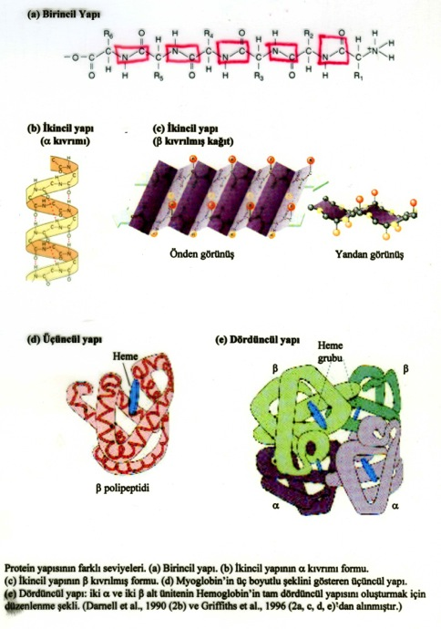

Slide 22
Genetik kod: Toplam 20 adet asit, 64 adet kodon tarafından kodlanmaktadır.
Ala: Alanin, Arg: Arginin, Asn: Asparagin, Asp: Aspartat, Cys: Sitein, His: Histidin, Ile: İsolösin, Gln: Glutamin, Glu: Glutamat, Gly: Glisin, Leu: Lösin, Lys: Lisin, Met: Metionin, Phe: Fenilalanin, Pro: Prolin, Ser: Serin, Thr: Treonin, Trp: Triptofan, Tyr: Tirozin, Val: Valin.
Yıldırım 2002 (Ed: Özcan vd.)

Slide 23
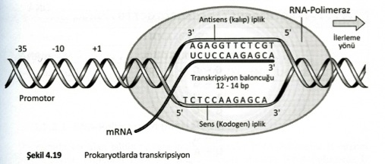
Transcription (Yazılım)
RNA yalnızca bir DNA iplikçiğinden yazılır ve aynı DNA ipliğinin bütün kromozom boyunca veya hücre döngüsünün tüm dönemlerinde transkripsiyona uğraması zorunlu değildir.
Döngünün farklı dönemlerinde farklı genlerin aktifleştiği görülmektedir.
mRNA’yı üretmek için transkript edilen DNA iplikçiğine kalıp (sens) iplikçiği ve karşısındaki tamamlayıcı iplikçiğe de kalıp olmayan (antisens) iplikçik adı verilir.
Promotör bölgesinin yönüne göre mRNA farklı sarmallardan sentezlenebilir.
Transkript edilen mRNA, “T”nin yerine geçen “U” dışında, kalıp olmayan iplikçikle tam bir benzer diziye sahiptir.
Transkripsiyon RNA polimeraz adı verilen bir enzim tarafından katalize edilir.
E. coli’de RNA polimeraz enziminin dört alt ünite tipinden oluştuğu görülmektedir.
Beta (β) alt ünitesi 150000, beta prime (β’) 160000, alfa (α) 40000 ve sigma (σ) 70000 dalton molekül ağırlığa sahiptir.
Sigma (σ) alt ünitesi kompleksten ayrılarak yalın enzim (core enzyme) oluşumuna neden olur.
Sigma ile birlikteki tam enzim RNA polimeraz-holoenzim olarak adlandırılmakta ve transkripsiyon başlangıcının doğru olması için gereklidir.
Yalın enzim ise başlangıç sonrası transkripsiyona devam edebilir.
Transkripsiyon; başlangıç, uzama ve sona eriş safhaları olmak üzere üç farklı safha halinde gerçekleşir.
E. coli’de RNA polimerazın yapısı. Yalın enzim iki adet α polipeptidi, bir β ve bir de β’ polipeptidlerini içerir. Sigma (σ) alt ünitesinin eklenmesi promotor (teşvik edici) bölgelerinin doğru başlangıç yapmalarını sağlar.
Yıldırım 2002 (Ed: Özcan vd.)

Slide 24
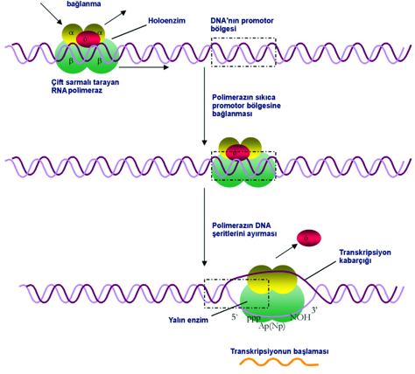
Transcription (Başlangıç safhası)
İlk olarak, RNA polimeraz enzimi genden önde bulunan ve promotor (teşvik edici) olarak adlandırılan bölgeyi tanır.
RNA polimerazın ayrılan ünitesi olan sigma (σ) faktörü, enzimin özellikle promotor bölgelerini tanımasını ve bağlanmasını sağlar.
İlk olarak holoenzim bir promotoru araştırır ve -35 ve –10 bölgelerini tanıyarak promotora gevşek bir şekilde bağlanır. Elde edilen bu yeni yapıya kapalı promotor kompleksi adı verilir.
Daha sonra enzim promotora sıkıca bağlanarak, promotor içindeki DNA’nın iki iplikçiğinin –10 bölgesinde birbirinden ayrılmasını sağlar. Bu yapı ise açık bir promotor kompleksi olarak adlandırılır.
Yaklaşık olarak 10 baz çifti çözülür ve polimeraz enzimi RNA zincirini inşa etmeye başlar.
Enzimin bu iş için kullandığı yapı malzemeleri ATP, GTP, CTP ve UTP’den oluşan dört ribonükleosit trifosfatlardır.
İlk veya başlangıç noktası genellikle bir pürin nükleotidir. İlk nükleotid yerleştirildikten sonra, polimeraz ikinci nükleotide bağlanır ve onu birinci nükleotidle birleştirir.
Böylece, RNA zincirinin başlangıç fosfodiester bağı oluşmuş olur. Bu aşamada başlangıç safhası tamamlanmış olur.
Darnell vd. 1990, Yıldırım 2002 (Ed: Özcan vd.)

Slide 25
Transcription (Uzama safhası)
Başlangıç safhasının başlamasından kısa bir süre sonra sigma faktörü RNA polimerazdan ayrılır ve uzama safhası başlar.
Transkripsiyonun uzama safhasında RNA polimeraz, ribonükleotidlerin büyüyen RNA zincirine ardışık olarak bağlanmalarını sağlar.
RNA, daima 5’→3’ yönünde sentez edilir.
Bu işlem esnasında RNA polimeraz DNA kalıbı boyunca ayrılan DNA iplikçiklerinin oluşturduğu transkripsiyon kabarcığı ile beraber hareket eder.
Bu kabarcık içinde bulunan DNA kalıbındaki bazlar teker teker gelen ribonükleotidlerle eşleşirler.
Bu transkripsiyon aleti ilerledikçe ayrılmış olan DNA iplikçikleri tekrar birbirine sarılarak eski çift sarmal hallerine geri dönerler.
Yalnızca RNA polimerazın DNA kalıp iplikçiğini okumasına yetecek kadar iplikçik ayrışımı gerçekleşir.

Slide 26
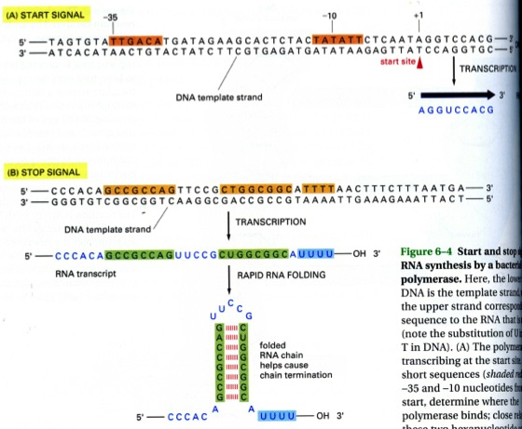
Transcription (Sonlanma safhası)
Promotor’ların transkripsiyon için başlangıç sinyalleri olarak görev yapmaları gibi genlerin sonlarındaki diğer bölgeler (terminatör) de sona eriş sinyalini verirler.
RNA polimeraz sona eriş sinyallerini de tanır ve sonuçta olgunlaşmamış (ham) RNA ve enzim DNA kalıbından ayrılır.
E. coli’de gerçekleşen transkripsiyonun sona erdirilmesi iki ana mekanizmaya sahiptir.
İlki, işlemin direkt olarak sona erdirilmesidir. Bitirici diziler yaklaşık olarak 40 bp içerirler ve kalıp üzerinde 6 veya daha fazla A tarafından izlenen GC-zengin bir bölge ile son bulurlar. RNA üzerindeki tamamlayıcı GC dizileri sıralanış şekillerinden ötürü transkriptin bu bölgesinde kendisi üzerinde tamamlayıcı bir bağ oluşturma kabiliyetindedir. Bu bölgede sonuç olarak oluşan çift iplikçikli RNA bölgesi saç tokası kıvrımı olarak adlandırılır. Bu kıvrım DNA kalıbındaki A’lara karşılık gelen bir seri U ile son bulur. Saç tokası kıvrımı yapısı ve U serisi RNA polimerazın serbest bırakılması ve transkripsiyonun sona erdirilişi için bir sinyal görevi görür.
Sona erişin ikinci tipinde, RNA polimerazın sona eriş sinyallerini tanıması için rho olarak isimlendirilen ilave bir protein faktörünün yardımına ihtiyaç duyulur. Bu tip sona eriş sinyaline sahip mRNA’larda saç kıvrımı yapısı ve U serisi bulunmamaktadır. İlk olarak rho RNA üzerindeki spesifik bir bölgeye bağlanır ve RNA’yı RNA polimerazdan çekerek kurtarır ve transkripsiyonun sona ermesini sağlar. Sona erişin her iki mekanizmasının etkinliği, çevreleyen diziler ve diğer protein faktörleri tarafından da edilmektedir.

Slide 27
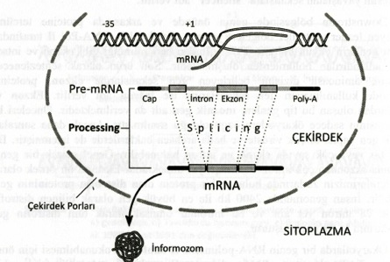
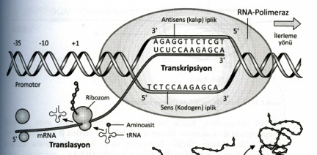
Transcription (Sonlanma safhası)
Prokaryot genlerinde intron olmadığından dolayı mRNA doğrudan protein sentezine katılır. Prokartotlarda çekirdek bulunamadığı için de, bir taraftan mRNA sentezi sürerken aynı zamanda stoplazmada ribozomlar mRNA’nın sentezlenmiş kısmına takılarak translasyonu başlatırlar.
Ökaryotik genlerde bulunan intron bölgeleri de mRNA’ya şifrelenir. Daha sonra mRNA’da intron bölgeleri keselip çıkartılarak olgun mRNA oluşurak stoplazmaya taşınır.
Yüce vd. 2010

Slide 28
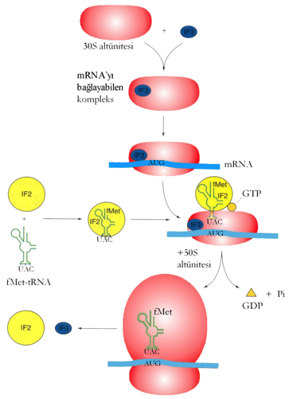
Translasyon (Protein Sentezi):Başlangıç Aşaması
Başlangıç safhası mRNA, ribozomlar ve spesifik tRNA moleküllerine ilave olarak, başlangıç faktörleri olarak adlandırılan IF1, IF2 ve IF3 gibi birçok faktöre ihtiyaç duyar.
E. coli ve diğer bir çok prokaryotik organizmalarda yeni sentezlenen herhangi bir polipeptidteki ilk amino asit N-formilmetionindir.
Bu amino asit tRNA^{Met} yerine tRNA^{fMet} olarak tanımlanan bir başlangıç tRNA’sı tarafından temin edilmektedir.
Bu başlangıç tRNA’sı normal metionin antikodonuna sahip olmasına rağmen, metioninden ziyade N-formilmetionin temin etmektedir.
E. coli’da AUG ve GUG ve seyrek olarakta UUG başlangıç kodonları olarak kullanılmaktadır.
Bu üçlülerden biri başlangıç pozisyonunda bulunduğunda, N-formilMet-tRNA tarafından tanınır ve metionin, zincirdeki ilk amino asit olarak karşımıza çıkar.
Başlangıç safhası üç aşamada gerçekleşir ve aşağıdaki şekilde özetlenebilir:
Başlangıç safhası mRNA’nın 30S alt-ünitesine bağlanmasını içerir. Bağlanma IF3 faktörü tarafından teşvik edilir. Protein biyosentezine angaje olmamış olan ribozom alt üniteleri serbest formda bulunurlar. Bunlar başlangıç işleminin bir sonucu olarak bütün bir ribozom halinde birleşirler.
IF2 başlangıç faktörü GTP (guanozin trifosfat)’a ve başlatıcı fMet-tRNA’ya bağlanır ve fMet-tRNA’nın başlangıç kompleksine bağlanmasını teşvik eder. Böylece, fMet-tRNA’yı “P” bölgesine götürür.
Bir ribozom proteini parçalanarak iki alt ünitenin oluşumu sağlanır. Bu safhada IF2 ve IF3 faktörleri serbest bırakılır. (IF1’in rolü tam olarak açık değildir, ancak ribozomun tekrar sirkülasyonunda rol aldığı düşünülmektedir.)
Griffiths 1996, Yıldırım 2002 (Ed: Özcan vd.)

Slide 29
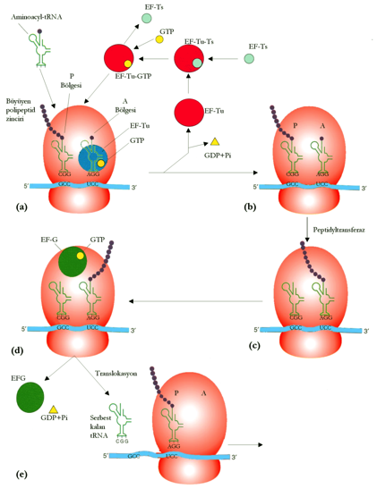
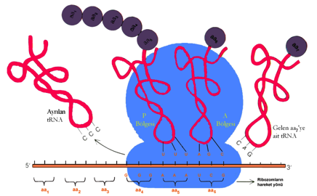
Translasyon (Protein Sentezi):Uzama Aşaması
Bu işlem EF-Tu, EF-Ts ve EF-G gibi üç protein faktörü tarafından gerçekleştirilir ve üç ayrı adımdan oluşur:
Uzama faktörü EF-Tu aminoaçil-tRNA’nın “A” bölgesine girişine yardım eder. Bunu başarmak için, EF-Tu ilk önce GTP (guanozin trifosfat)’ye bağlanır. Aktifleştirilen bu EF-Tu/GTP kompleksi tRNA’ya bağlanır. Daha sonra kompleksin GTP’si GDP’ye hidrolize olmak yoluyla aminoaçil-tRNA’nın “A” bölgesine bağlanmasına yardımcı olur ve bu noktada EF-Tu serbest bırakılır (Şekil a) ve yeni tRNA “A” bölgesinde terkedilir (Şekil b).
Uzama faktörü EF-Ts ribozomdan EF-Tu/GDP’nin ayrılışı ve EF-Tu/GTP’nin yeniden oluşumuna aracılık eder.
Translokasyon bölümünde, peptidyl-tRNA üzerindeki polipeptid zinciri peptidiltransferaz enzimi tarafından katalize edilen bir reaksiyonda “A” bölgesinde aminoaçil-tRNA’ya transfer edilir (Şekil c).
Daha sonra ribozom mRNA boyunca 5’→3’ yönünde bir kodon ileri giderek translokasyon gerçekleştirilir. Bu adım uzama faktörü EF-G’nin yardımıyla ve bir GTP’nin GDP’ye dönüşümüyle oluşur (Şekil d). Bu işlem “P” bölgesinden boşaltılmış tRNA’yı serbest bırakır ve yeni oluşturulmuş peptidyl-tRNA’yı “A” bölgesinden “P” bölgesine transfer eder (Şekil e).
Griffiths 1996, Yıldırım 2002 (Ed: Özcan vd.)

Slide 30
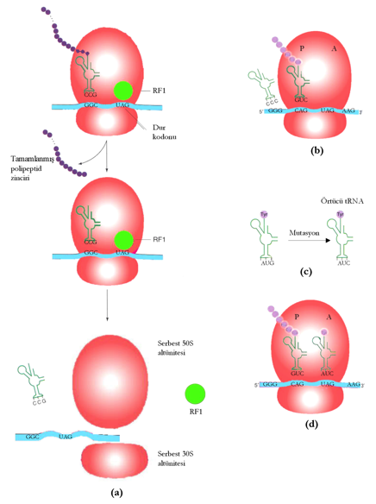
Translasyon (Protein Sentezi):Sonlanma Aşaması
UAG, UAA ve UGA dur (stop) kodonlarıdır.
Bu üçlü yazılımlar bir tRNA tarafından değil fakat RF1 ve RF2 şeklinde gösterilen ve serbest bırakma faktörleri olarak adlandırılan protein faktörleri tarafından tanınırlar.
RF1 faktörü UAA ve UAG kodonlarını, RF2 ise UAA ve UGA kodonlarını tanırlar. Üçüncü bir faktör olan RF3 ise zincir sonlanmasının katalizasyonuna yardım eder.
Peptidil-tRNA “P” bölgesinde iken serbest bırakma faktörleri zincir sonlandıran kodonlara bir karşılık olarak “A” bölgesine bağlanırlar. Sonra polipeptid “P” bölgesinden serbest bırakılır ve ribozomlar bir GTP molekülünün hidroliziyle gerçekleştirilen bir reaksiyonda iki alt ünite halinde bölünürler (Şekil a).
Bu noktadan sonra translasyon aygıtı UAG üçlüsünü tanıyacak bir tRNA olmadığı için dur kodonundan daha ileriye geçemez (Şekil b).
Bu durum protein biyosentezinin son bulmasına ve polipeptid parçasının serbest bırakılmasına neden olur.
Bazı durumlarda ise örtücü mutasyonlar oluşarak, belirli tRNA’ların antikodon kıvrımını değiştirip mRNA’daki dur kodonlarına bağlanmayı sağlarlar (Şekil c).
Böylece dur kodonuna karşılık bir amino asit yerleşerek translasyonun devam etmesi sağlanır (Şekil d).
Griffiths 1996, Yıldırım 2002 (Ed: Özcan vd.)

Slide 31
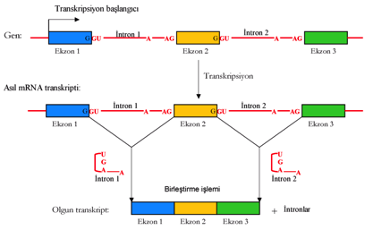
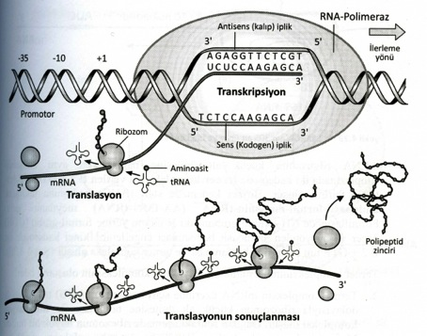
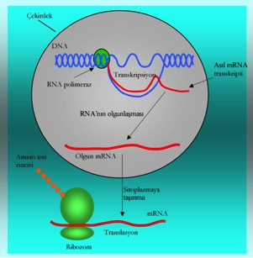
Protein Sentezinin Özeti
Ökaryot
Prokaryot
Weaver ve Hedrick 1991, Darnell 1983, Yıldırım 2002 (Ed: Özcan vd.)

Slide 32
Genetik Bilginin Çoğaltılması
Bir genden ortalama her dakikada bir mRNA kopyalanır.
Bir mRNA molekülünün hücrede yaşama süresi 240 dakikadır.
Aynı genden 241. mRNA kopyalandığında bir mRNA ölmektedir.
Dolayısıyla bir gene ait 240 mRNA sayısı hücrede sabittir.
Bir mRNA molekülünden her 5 dakikada bir enzim molekülü sentezlenmekte ve bu enzim molekülünün hücredeki ömrü yaklaşık 20 saattir.
20 saatlik zaman içerisinde bir tane mRNA’dan (20x60/5) 240 enzim yapılır.
Bir mRNA’dan 240 enzim yapıldığına ve hücrede her zaman 240 mRNA bulunduğuna göre toplam enzim molekülü sayısı 240x240= 57.600 adetdir.
Sonuçta; 1 gen = 240 mRNA = 57.600 Enzim

